Slide 1

МИНОБРНАУКИ РОССИИ
Федеральное государственное бюджетное образовательное учреждение высшего образования «МИРЭА - Российский технологический университет» РТУ МИРЭА
Институт информационных технологий (ИИТ)
Кафедра практической и прикладной информатики (ППИ)
ДОКЛАД
по дисциплине «Прикладные задачи математической статистики»
По теме
«Дисперсионный анализ»
Выполнили студентки группы ИНБО-05-19
Грузилова В.Д.
Быхало М.И.

Slide 2
Дисперсионный анализ –
метод в математической статистике, направленный на поиск зависимостей в экспериментальных данных путём исследования значимости различий в средних значениях.
В литературе также встречается обозначение ANOVA (от ANalysis Of VAriance).

Slide 3
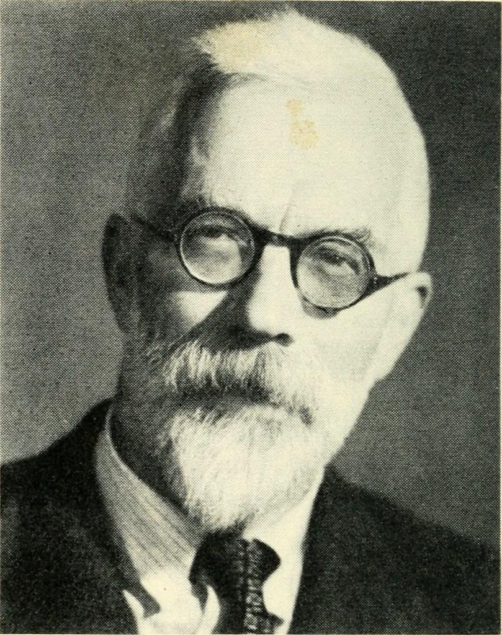
Роналд Эйлмер Фишер (1890-1962)
Дисперсионный анализ разработан Р. Фишером – английским статистиком, биологом-эволюционистом и генетиком, для анализа результатов экспериментальных исследований.
Термин «дисперсия» также был введен Фишером.
ANOVA был описан в его работе «Статистические методы для исследователей» (1925), посвященной математической статистике.
Notes:
Внёс огромный вклад в развитие современной прикладной математической статистики, разработал многие статистические методики, актуальные по наши дни.
(Например, основным методом оценки статистической значимости различий в таблицах сопряжённости для выборок маленьких размеров до сих пор является «точный тест Фишера». Относится к точным тестам значимости, поскольку не использует приближения большой выборки.)
Наибольшее влияние среди работ Фишера имела монография учебного характера «Статистические методы для исследователей», рассчитанная на первое знакомство прикладного специалиста с математической статистикой.
Бозон Хиггса мог бы помочь объяснить, каким образом эти частицы получают свою массу. (Не известно, почему у определенных частиц есть масса, так как принято считать, что все переносящие взаимодействия частицы массой обладать не должны. Тем не менее, как выяснилось, частицы, переносящие слабое взаимодействие, обладают массой. Но почему у частицы, которая должна быть безмассовой, масса имеется?)

Slide 4
Основные понятия дисперсионного анализа
Результативные признаки – их значения определяется с помощью измерений в ходе эксперимента (количественная шкала). Цена, объем продаж, урожайность.
Факторы - переменные, вызывающие изменчивость средних значений результативных признаков (номинальная шкала). Расположение торговых точек, изменения в законодательстве, климатические условия.
Уровень фактора – значения, которые может принимать фактор (2 или больше).
Отклик – значение измеряемого признака.

Slide 5
Суть дисперсионного анализа – изучение влияния одной или нескольких независимых переменных, обычно именуемых факторами, на зависимую переменную.
В зависимости от типа и количества переменных различают:
однофакторный и многофакторный дисперсионный анализ (одна или несколько независимых переменных);
одномерный и многомерный дисперсионный анализ (одна или несколько зависимых переменных);
дисперсионный анализ с повторными измерениями (для зависимых выборок);

Slide 6
Принципы и применение
Исходными положениями дисперсионного анализа являются:
нормальное распределение значений изучаемого признака в генеральной совокупности;
равенство дисперсий в сравниваемых генеральных совокупностях;
случайный и независимый характер выборки.
Нулевой гипотезой в дисперсионном анализе является утверждение о равенстве средних значений: H0: μ1 = μ2 = ⋯ = μj.
При отклонении нулевой гипотезы принимается альтернативная гипотеза о том, что не все средние равны, то есть имеются, по крайней мере, две группы, отличающиеся средними значениями: H1:μ1 ≠ μ2 ≠ ⋯ ≠ μj.
При наличии трёх и более групп для определения различий между средними применяются post-hoc t-тесты или метод контрастов.
Notes:
Дисперсионного анализа недостаточно, чтобы решить, какие именно группы между собой различаются. Для этого нужно проводить post-hoc тесты (апостериорные тесты).
Post-hoc переводится с латыни как “после этого.” Post-hoc тесты или просто “пост-хоки” проводятся, если в результате ANOVA была отвергнута нулевая гипотеза. Собственно, пост-хоки никак не связаны с дисперсионным анализом на уровне расчетов - это абсолютно независимые тесты, но исторически так сложилось, что они известны именно как дополнительный этап ANOVA.
Самый простой вариант пост-хок теста - это попарные т-тесты (Критерий Стьюдента) с поправками на множественные сравнения.

Slide 7
Однофакторный дисперсионный анализ

Slide 8
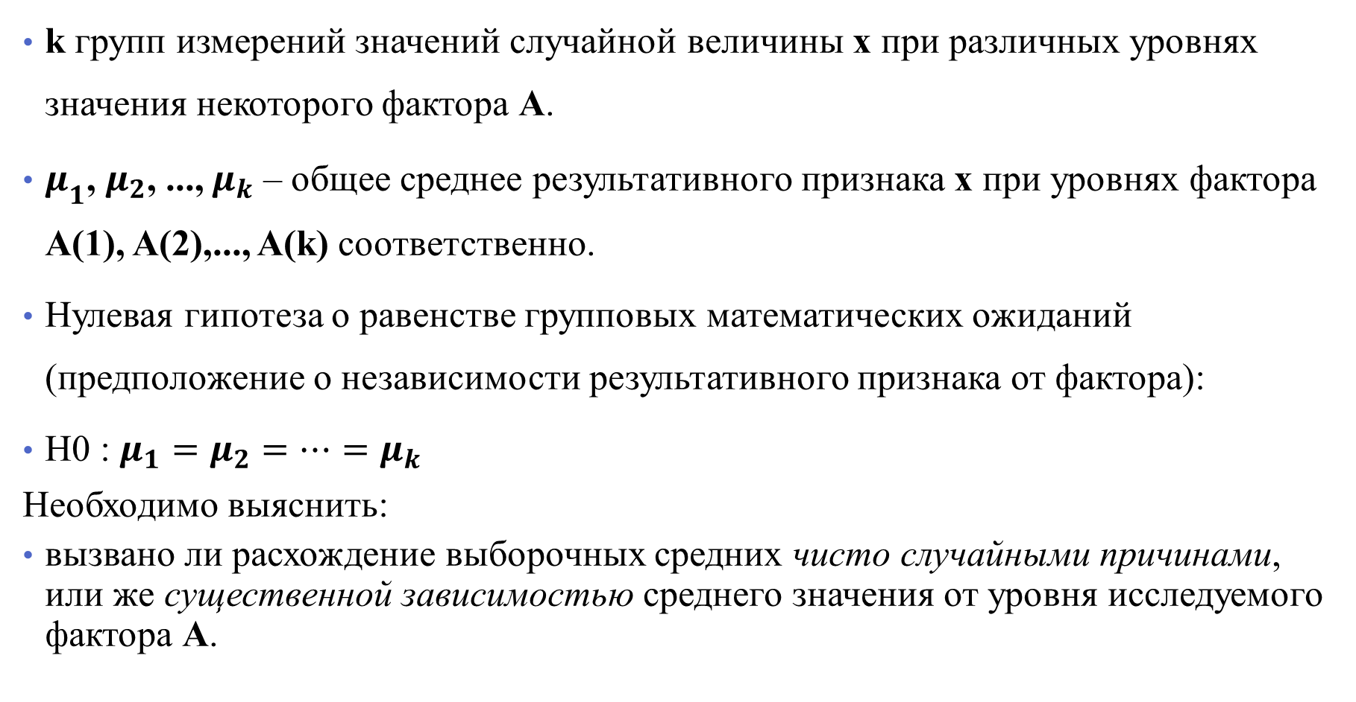
Однофакторный дисперсионный анализ
k групп измерений значений случайной величины x при различных уровнях значения некоторого фактора А.
$μ_{1}$, $μ_{2}$, ..., $μ_{k}$ – общее среднее результативного признака x при уровнях фактора A(1), A(2),..., A(k) соответственно.
Нулевая гипотеза о равенстве групповых математических ожиданий (предположение о независимости результативного признака от фактора):
H0 : $μ_{1}=μ_{2}=…=μ_{k}$
Необходимо выяснить:
вызвано ли расхождение выборочных средних чисто случайными причинами, или же существенной зависимостью среднего значения от уровня исследуемого фактора А.

Slide 9
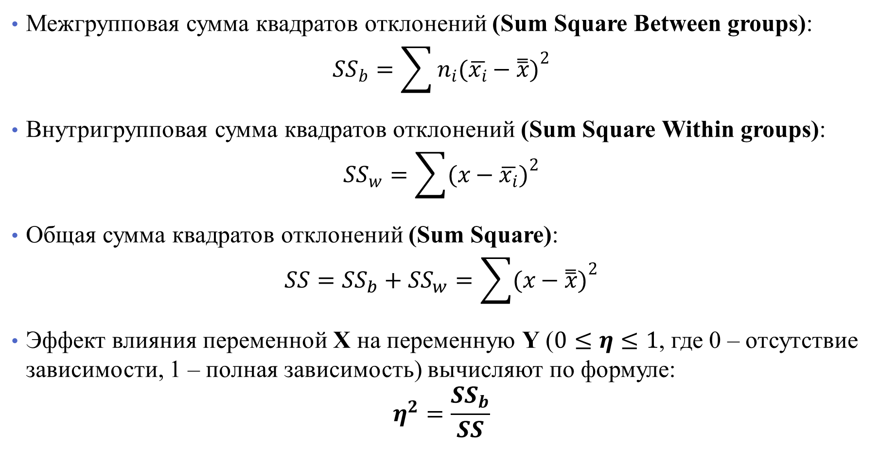
Суммы квадратов отклонений:
Межгрупповая сумма квадратов отклонений (Sum Square Between groups):
$${SS}_{b}=\sum{n_{i}{(\overline{x_{i}}−\overset{̿}{x})}^{2}}$$
Внутригрупповая сумма квадратов отклонений (Sum Square Within groups):
$${SS}_{w}=\sum{{(x−\overline{x_{i}})}^{2}}$$
Общая сумма квадратов отклонений (Sum Square):
$$SS={SS}_{b}+{SS}_{w}=\sum{{(x−\overset{̿}{x})}^{2}}$$
Эффект влияния переменной X на переменную Y ($0≤η≤1$, где 0 – отсутствие зависимости, 1 – полная зависимость) вычисляют по формуле:
$$η^{2}=\frac{{SS}_{b}}{SS}$$
Notes:
если $η^{2}$=1, значит внутри групп изменчивость отсутствует, а между группами наблюдается.

Slide 10

Факторная и остаточная дисперсия. F-критерий. Степени свободы:
Межгрупповая (факторная) дисперсия (Mean Square Between groups):
$${MS}_{B}=\frac{{SS}_{B}}{k−1}$$
Внутригрупповая (остаточная) дисперсия (Mean Square Within groups):
$${MS}_{W}=\frac{{SS}_{W}}{N−k}$$
F-критерий:
$$F=\frac{{MS}_{B}}{{MS}_{W}}$$
Составляющая | Число степеней свободы
*SB (числитель) | df=k-1
*SW (знаменатель) | df=N-k
SS | df=N-1
N – общее количество наблюдений
k – количество групп

Slide 11
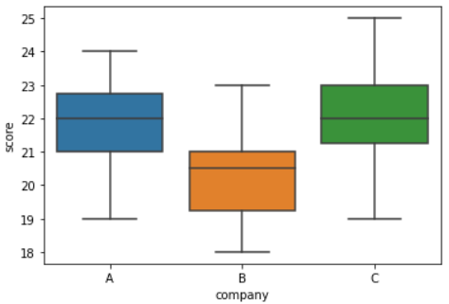


Пример применения однофакторного ANOVA
Описание данных:
10 раз из трех компаний на один и тот же адрес была заказана пицца и замерено время доставки.

Slide 12

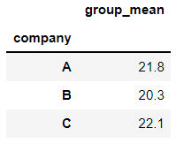


Пример применения однофакторного ANOVA Расчёты

Slide 13

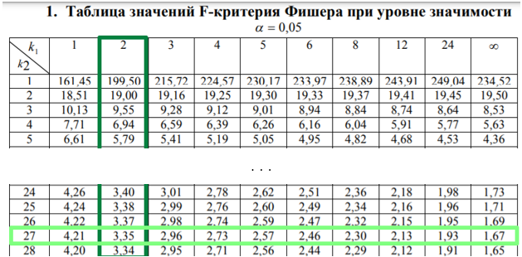


Пример применения однофакторного ANOVA Расчёты

Slide 14
МНОГОФАКТОРНЫЙ ДИСПЕРСИОННЫЙ АНАЛИЗ

Slide 15
Разложение полной вариации
H₀ : a_{i} = 0 b_{j} = 0 для всех i и j – О равенстве групповых общих средних
Фактор А
Взаимодействие
Фактор В
Общая
изменчивость
Зависимая переменная
Между группами
Внутри групп
Между
строками
Между
столбцами
Взаимодействие
15

Slide 16
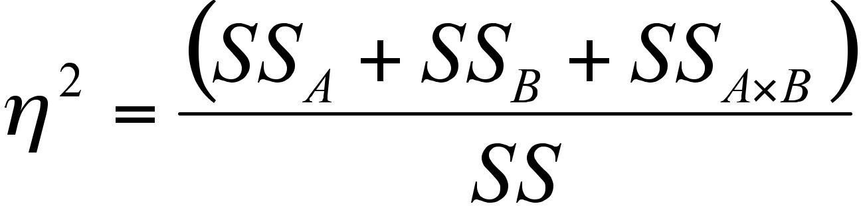
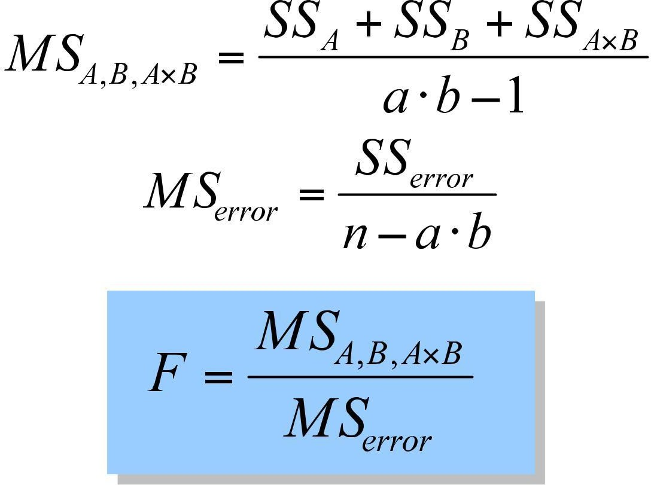
Значимость полного эффекта:
Множественная корреляция $η^{2}$ – cтепень влияния нескольких факторов. Полный эффект:
Значимость полного эффекта – проверка наличия различий между некоторыми из групп факторного эксперимента.
df N = a · b – 1
df D = n – a · b

Slide 17
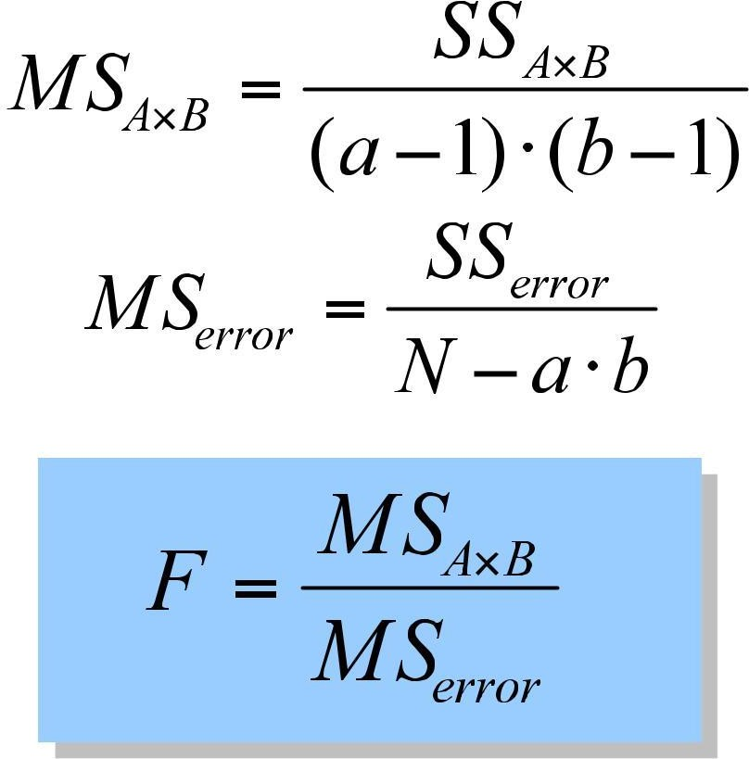
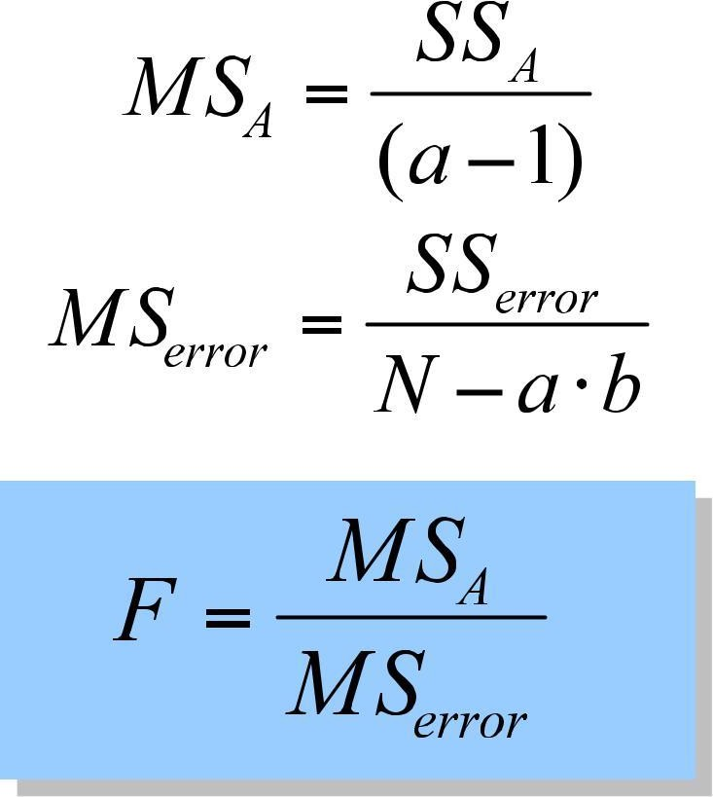
Значимость эффекта взаимодействия
Значимость главного эффекта факторов
– проверка значимости взаимодействия между двумя или более независимыми переменными.
df N = (a – 1)+(b – 1)
df D = n – a · b
– проверка значимости главного эффекта для каждого отдельного фактора.
df N = a – 1
df D = n – a · b

Slide 18
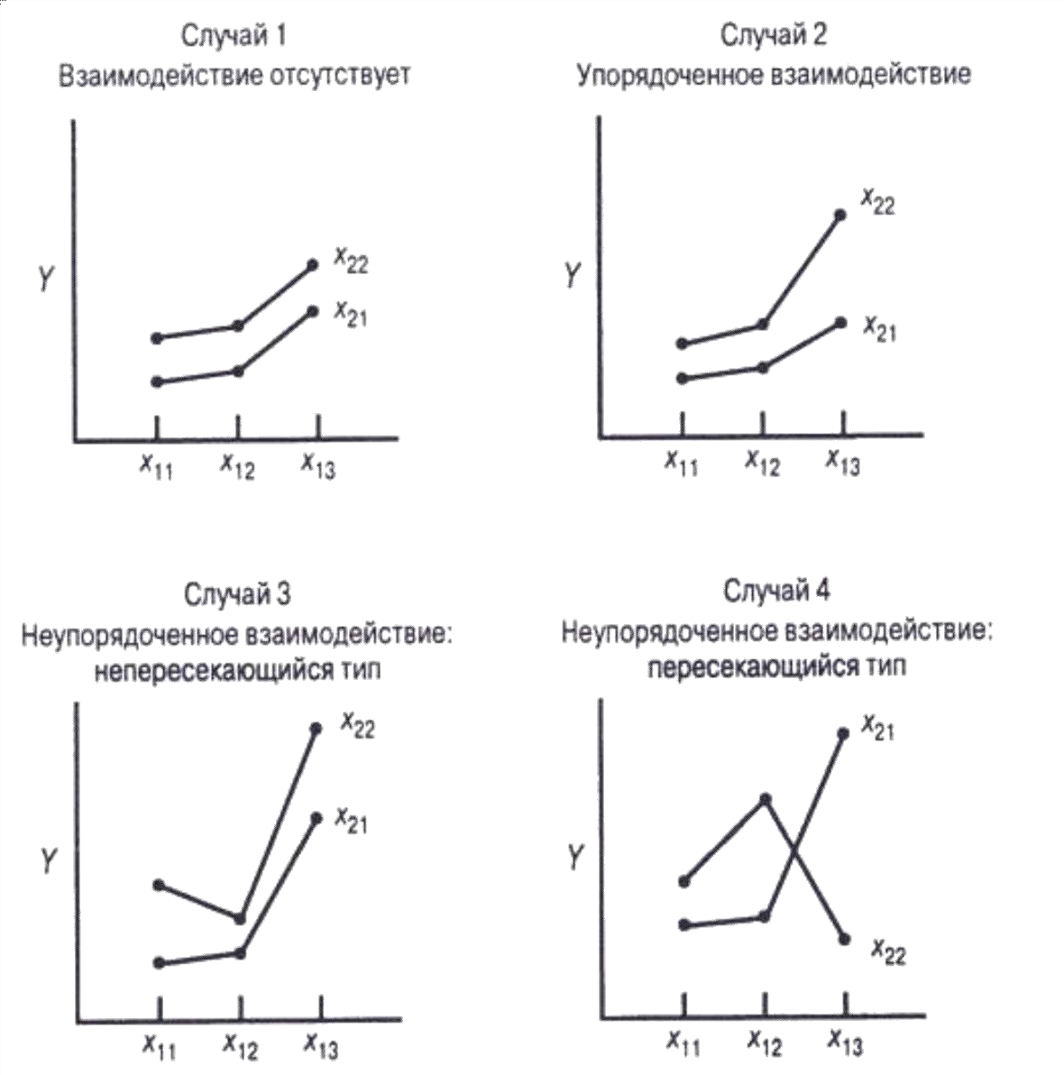
Визуализация взаимодействия:

Slide 19
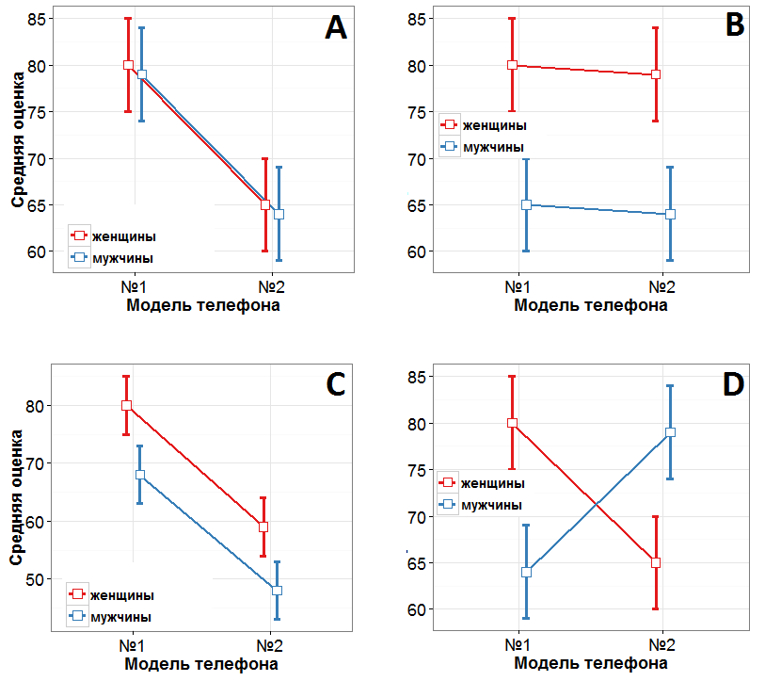




Соотнесите описания и графики:
C
B
D
A

Slide 20
Итоги
Метод дисперсионного анализа служит для исследования статистической значимости различия средних значений количественного признака для разных уровней категориальных факторов.
При исследовании статистической значимости различия между средними нескольких групп наблюдений проводится анализ выборочных дисперсий.
Для проверки нулевой гипотезы используется F-критерий Фишера.
Многофакторный дисперсионный анализ с повторениями позволяет проверить зависимость между факторами.
Notes:
В двух словах, мы изучаем общую, межгрупповую и внутригрупповую дисперсии для доказательства или опровержения утверждения зависимостей.

